Slide 1
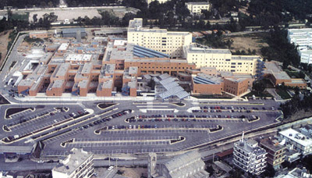

Διαταραχές ύδατος-Νατρίου
Δημήτριος Β. Βλαχάκος
Καθηγητής Παθολογίας-Νεφρολογίας
Υπεύθυνος της Νεφρολογικής Μονάδας
Β ΄ Προπαιδευτική Παθολογική Κλινική
Γενικό Πανεπιστημιακό Νοσοκομείο «ΑΤΤΙΚΟΝ»

Slide 2
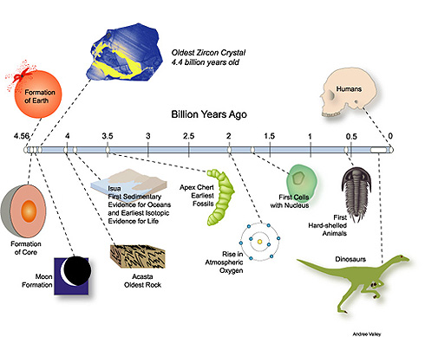

Slide 3
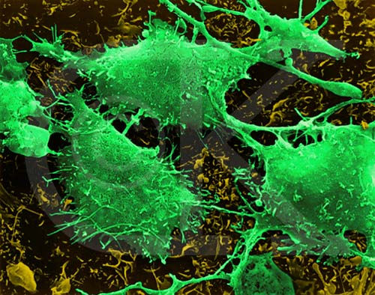
0.4% του βάρους μας είναι ~ 300 g αλάτι
K+
Na+
Cl-

Slide 4
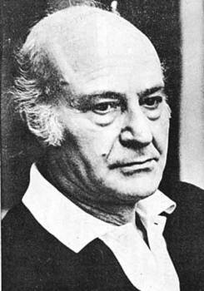
Οδυσσέας Ελύτης, 1911-1996
Θα ποτίσω μ' ένα δάκρυ μου αλμυρό τον καιρό, πικρά καλοκαίρια, έμαθα κοντά σου να περνώ
Η θεραπεία για όλα είναι αλμυρό νερό: ιδρώτας, δάκρυα, ή η θάλασσα.
Απουσίαζε το καλοκαίρι ο ιδρώτας ο αλμυρός το φτερούγισμα .....
Έλληνες που λένε ότι έχουν «γεννηθεί με “αλμυρό αίμα”

Slide 5
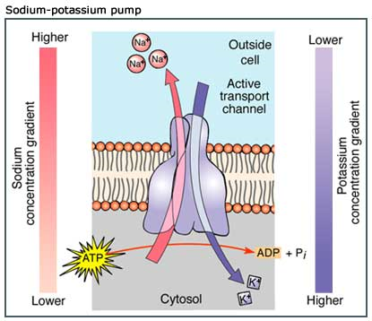
ECF
K+ 4 mmol/L
Total K = 56 meq
Na+ 140 mmol/L
ICF
Κ+ 150 mmol/L
Total K = 3400 meq Να+ 10 mmol/L

Slide 6
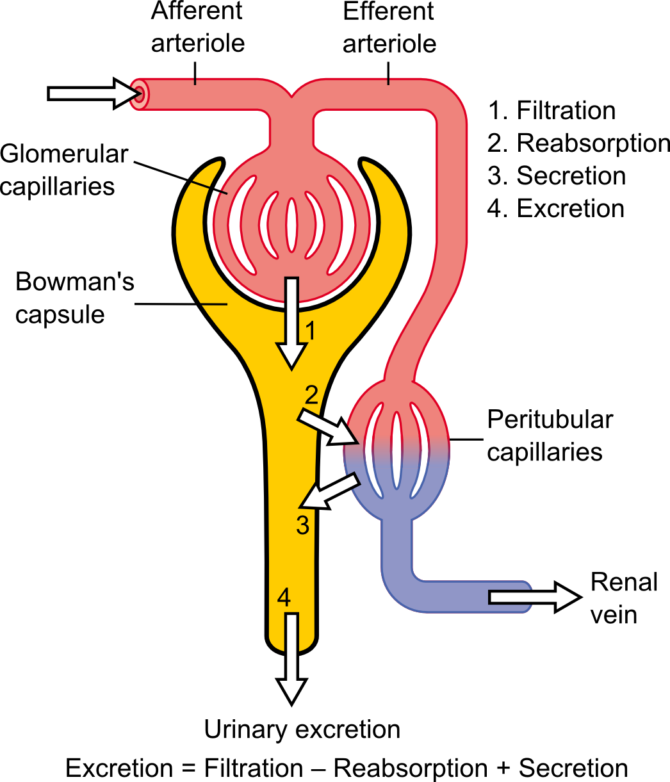
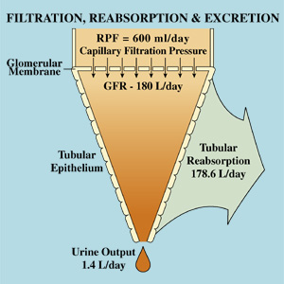
GFR = 180 L/HM = 125 mL/min
Να⁺ = 9 g/L x 180 L/ημ = 1620 g/ημ

Slide 7
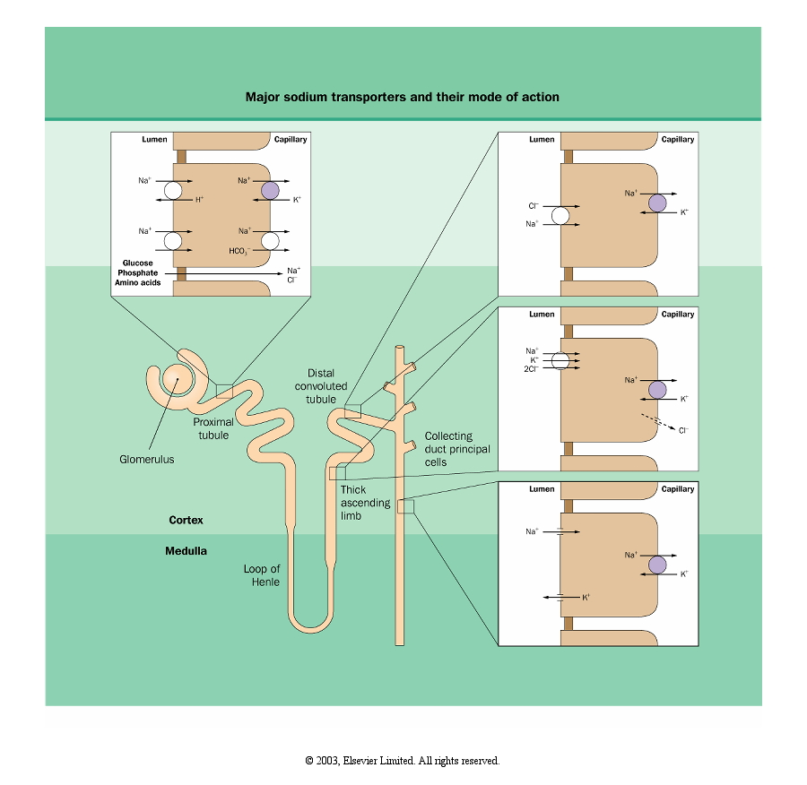
Thiazides
SGLT2 I
Μannitol
Dopamine
Acetazolamide
Loop Diuretics
Spironolactone
50
mOsm/L
1200 mOsm/L

Slide 8
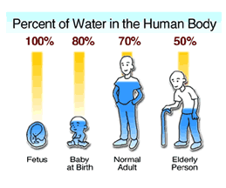

Slide 9
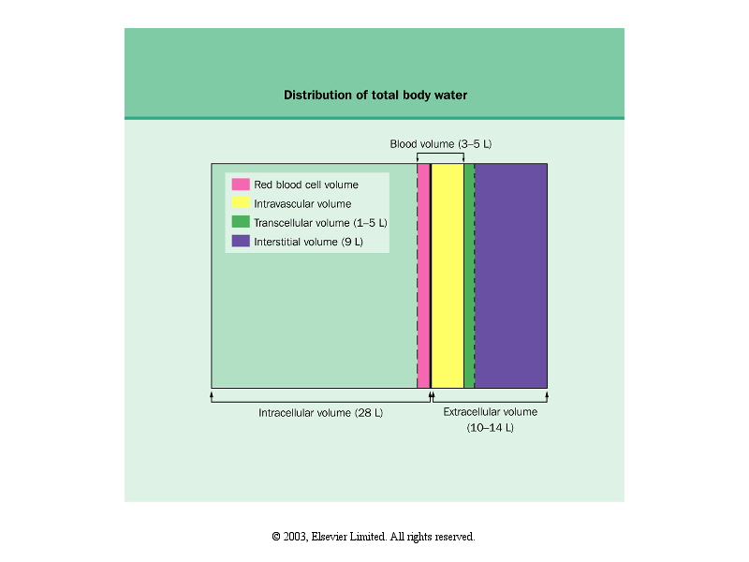
Νόμος των «τρίτων»

Slide 10
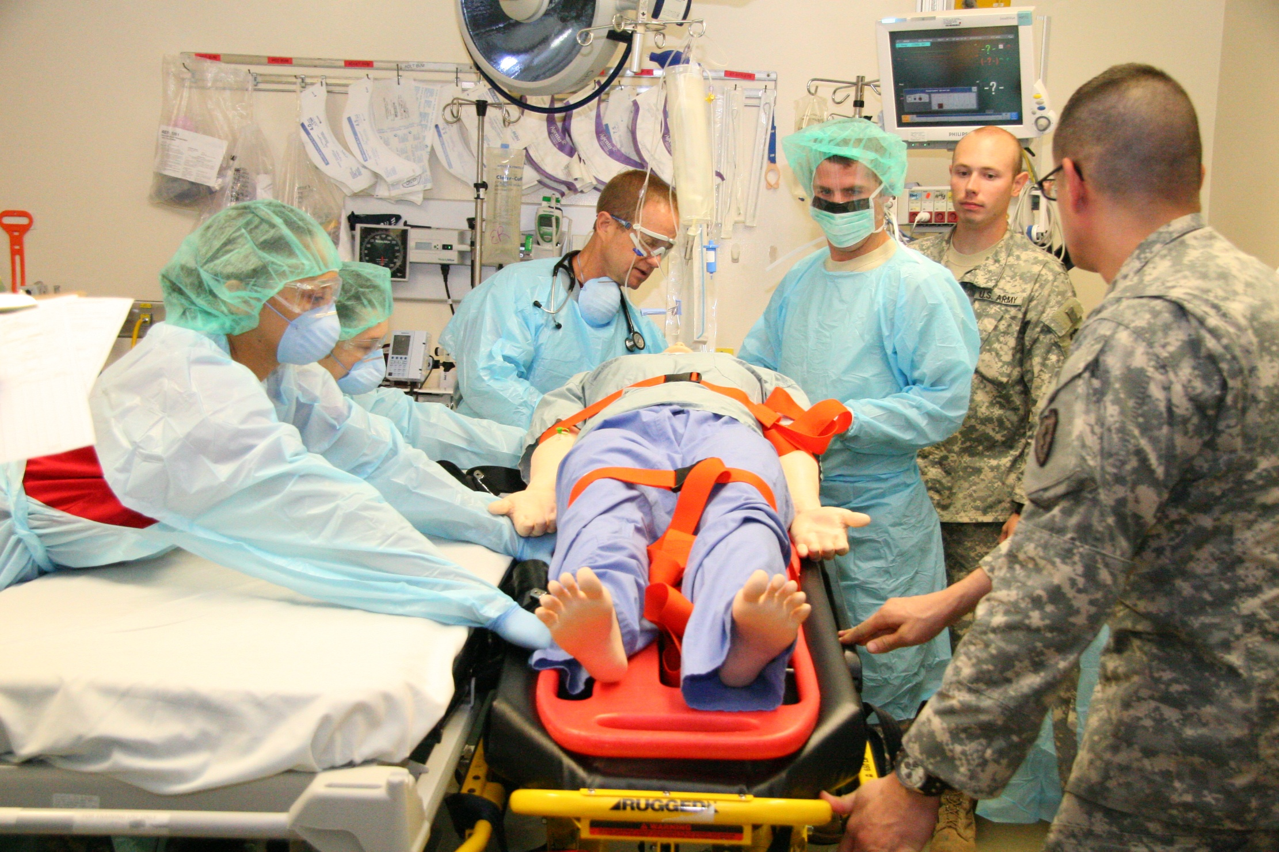
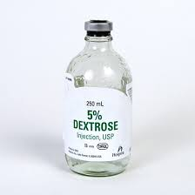
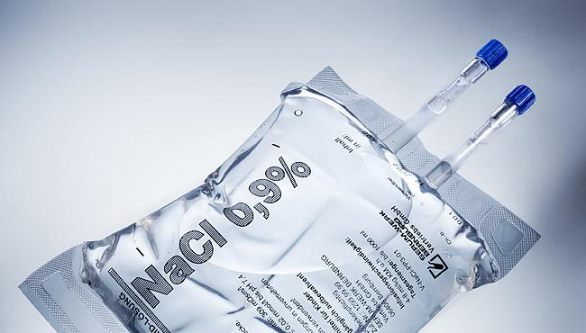

Slide 11
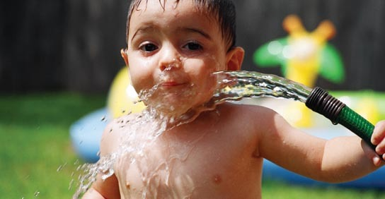
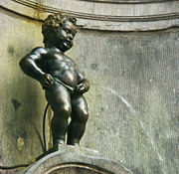
Ισοζύγιο υγρών
Προσλαμβανόμενα
1400 ml per os ή EΦ
850 ml από τροφές
350 ml από οξείδωση
ΣΥΝΟΛΟ 2600 ml
Αποβαλλόμενα
- 1500 ml ούρα
- 500 ml δέρμα
- 400 ml αναπνοή
- 200 ml κόπρανα
- ΣΥΝΟΛΟ 2600 ml

Slide 12
Υπολογισμός Ωσμωτικότητας
Ωσμωτικότητα (mΟsmol/kg H20)
= [Na+Κ]x2 + [γλυκόζη/18] + [ουρία/6]
2 [Να] + 10

Slide 13
Notes:
It is strictly wrong to say this or that fluid is isotonic with plasma - what should be said is that the particular fluid is isotonic with plasma in reference to the cell membrane (ie the membrane should be specified.) By convention, this specification is not needed in practice as it is understood that the cell membrane is the reference membrane involved.

Slide 14
Δυσνατριαιμίες
ICF
ECF
1
3
6 g Nacl / day
2

Slide 15
Χ
140 meq/L
75 meq/L
Υπερνατριαιμία
Η2Ο
140 meq/L
75 meq/L
Υπονατριαιμία

Slide 16
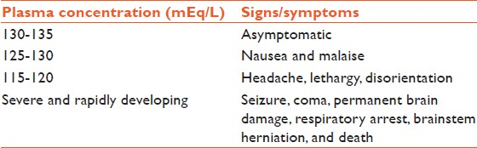
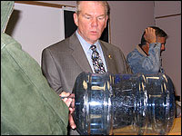
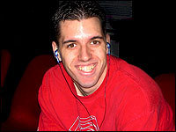
Υπονατριαιμία

Slide 17
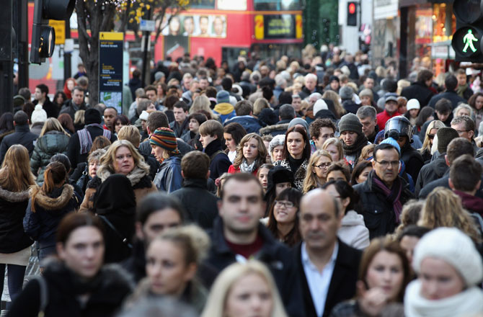
Επιδημιολογία της υπονατριαιμίας
1% του γενικού πληθυσμού
5-8% των νοσηλευομένων σε νοσοκομείο
30% των νοσηλευομένων σε ΜΕΘ

Slide 18
Υπονατριαιμία
Ψευδοϋπονατριαιμία (φυσιολογική ωσμωτικότητα)
Υπερλιπιδαιμία
Υπερπρωτεϊναιμία
Υπονατριαιμία εξ αραιώσεως (υπερωσμωτικότητα)
Υπεργλυκαιμία
Μαννιτόλη, σορβιτόλη, γλυκερόλη
Πραγματική υπονατριαιμία (υποωσμωτικότητα)

Slide 19
ευογκαιμία
ΚΛΟΑ
υποογκαιμία
υπερογκαιμία
Πίεση ενσφηνώσεως

Slide 20
Συμπτώματα και σημεία επί υποογκαιμίας
Στεγνό στόμα, δίψα, κόπωση
Ζάλη στην όρθια στάση, μυϊκές κράμπες
Κοιλιακό άλγος, προκάρδιο άλγος, λήθαργος, σύγχυση, σπασμοί, κώμα
Ελαττωμένη σπαργή, στεγνό δέρμα και βλεννογόνοι
Ορθοστατική υπόταση, χαμηλή ΚΦΠ και πίεση ενσφηνώσεως

Slide 21
Συμπτώματα και σημεία επί υπερογκαιμίας (καρδιακή ανεπάρκεια)
Δύσπνοια στην κόπωση, ορθόπνοια, νυχτερινή παροξυσμική δύσπνοια ή βήχας
Δίψα, οιδήματα σφυρών, ασκίτης, πλευριτική συλλογή
Ταχυκαρδία, καλπαστικός ρυθμός
Υποτρίζοντες στις βάσεις των πνευμόνων
Αυξημένη ΚΦΠ και πίεση ενσφηνώσεως

Slide 22
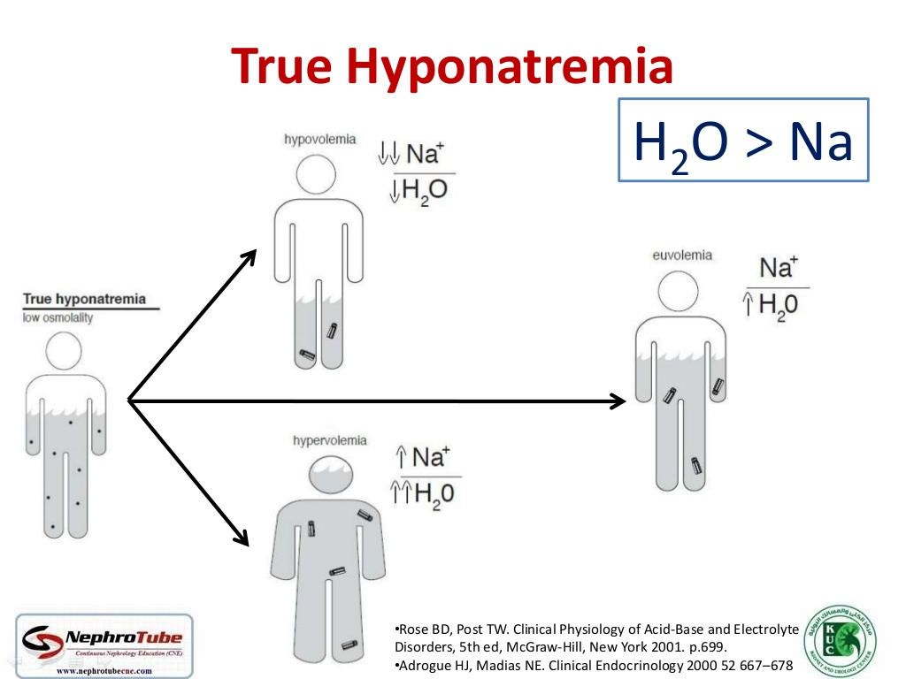

Slide 23
Αντιμετώπιση υπονατριαιμίας
Υποογκαιμική: iv ενυδάτωση με NS που απενεργοποιεί την ADH .
Ευογκαιμική: στέρηση ύδατος, διόρθωση της υποκείμενης αιτίας
Υπερογκαιμική: στέρηση άλατος και νερού, χορήγηση φουροσεμίδης

Slide 24
ΑΡΧΕΣ ΘΕΡΑΠΕΙΑΣ ΥΠΟΝΑΤΡΙΑΙΜΙΑΣ
Σε οξεία συμπτωματική υπονατριαιμία, χορηγείται υπέρτονο διάλυμα ΝaCl 3% (150 ml /20 min) μέχρι να αυξηθεί το Νa κατά 5 meq/L ή μέχρι την εξάλειψη των συμπτωμάτων).
Έλεγχος [Na] κάθε 2-4 h.
ΠΡΟΣΟΧΗ! Σε χρόνια υπονατριαιμία, η διόρθωση πρέπει να είναι αργή (8-10 meq/L το πρώτο 24ωρο και κάτω από 18 meq/L το πρώτο 48ωρο)

Slide 25
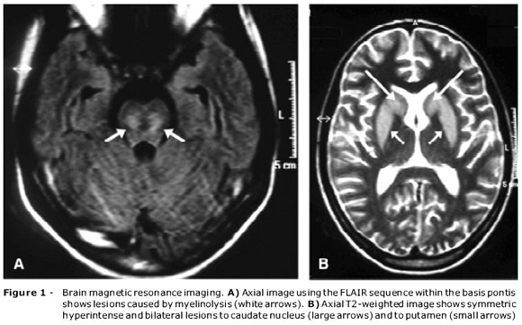
Central Pontine Myelinolysis

Slide 26
ΥΠΕΡΝΑΤΡΙΑΙΜΙΑ
Νa > 145 meq/L
Λιγότερο συχνή από την ΥποΝa, αλλά με μεγαλύτερη θνητότητα (40-60%)
Απώλεια περίσσειας ύδατος σε σχέση με το νάτριο (ελεύθερο νερό, υπότονα υγρά)
Χορήγηση υπέρτονων διαλυμάτων σχεδόν πάντα ιατρογενώς

Slide 27
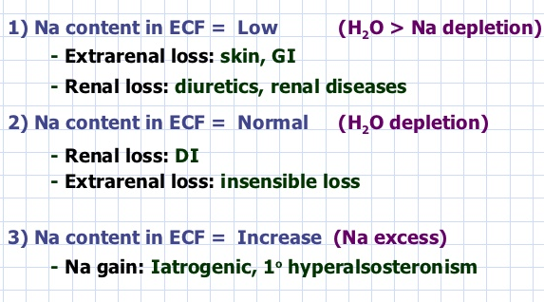
Τύποι Υπερνατριαιμίας

Slide 28
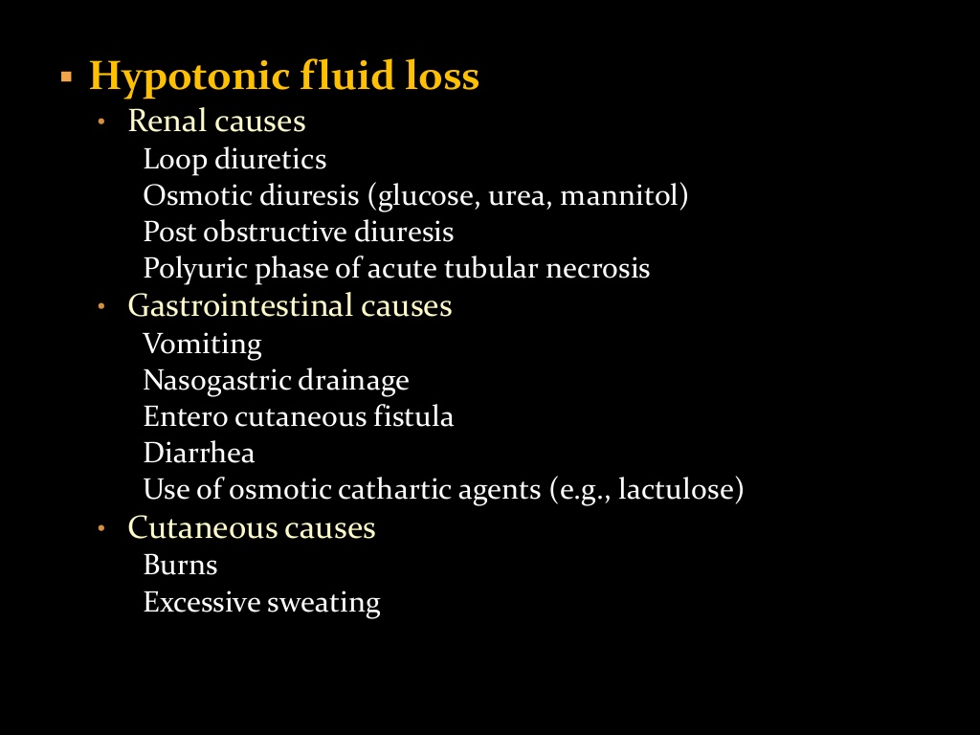
Υπερνατριαιμία με υποογκαιμία
Urinary Na > 20 meq/L
Urinary Na < 20 meq/L
Urinary Na < 20 meq/L

Slide 29
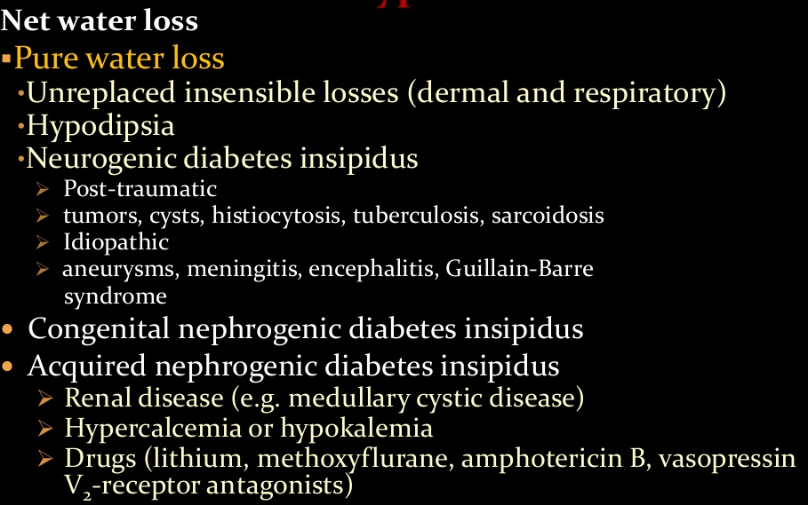
Υπερνατριαιμία με ευογκαιμία

Slide 30
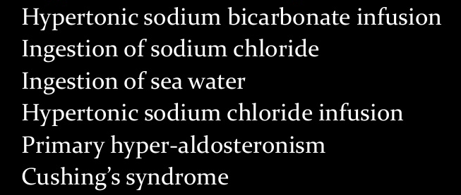
ΥπερΝa με υπερογκαιμία

Slide 31
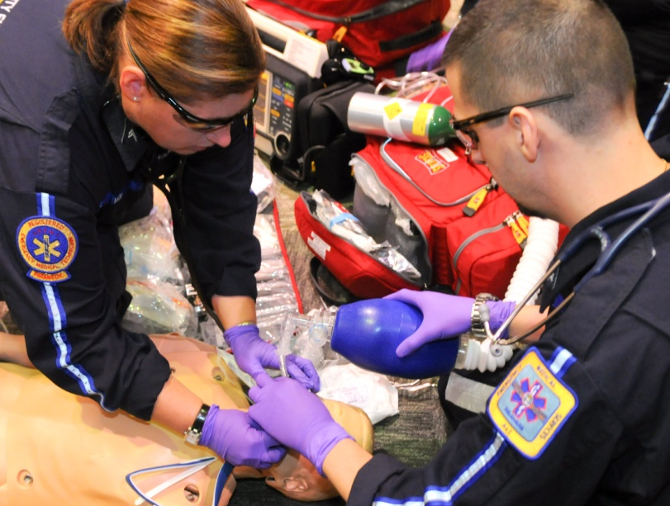
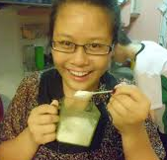
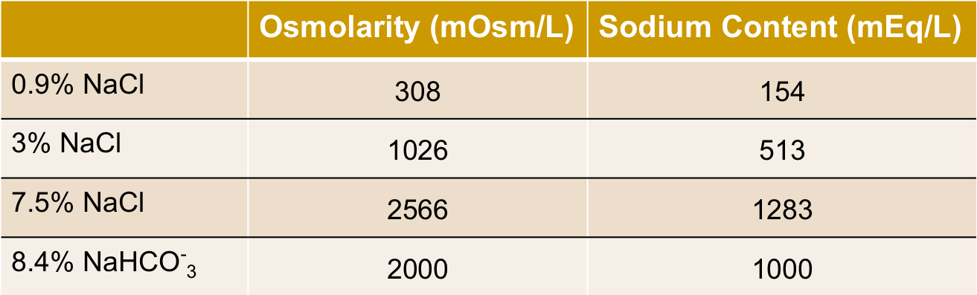
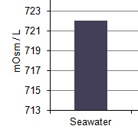
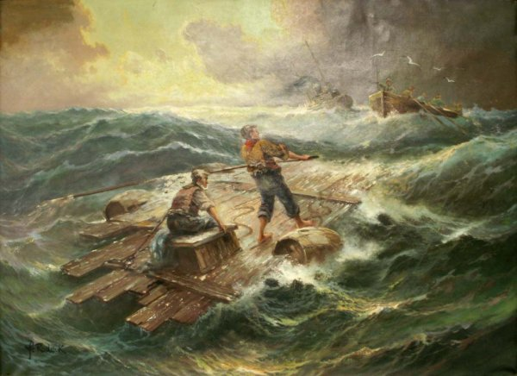

Slide 32
Θεραπεία υπερνατριαιμίας
Μείωση συγκέντρωσης νατρίου όχι περισσότερο από 12 meq/L την ημέρα
Ελεύθερο ύδωρ που απαιτείται:
~ 36 - 48 mL/kg/Ημέρα

Slide 33
ΕΡΩΤΗΣΗ 1:
Ο κ. Γ.Κ. είναι 65 ετών έχει βαρύτατη συμφορητική καρδιακή ανεπάρκεια (ΚΕ 25%) λόγω πολλαπλών εμφραγμάτων. Ευρίσκεται σε άναλο δίαιτα, ραμιπρίλη 5 mg/ημ, φουροσεμίδη 80 mg x 2/ημ, καρβεδιλόλη 6,25 mg x 2/ημ, ασπιρίνη 100 mg/ημ και ατροβαστατίνη 20 mg/ημ. Προσέρχεται για αδυναμία και ζάλη. Στην φυσική εξέταση δεν έχει οιδήματα, η ΑΠ σε ύπτια στάση είναι 100/80 mmHg και σε όρθια στάση 78/60 mmHg, Na 125 meq/L, K 5 meq/L, creat 1,8 mg/dL και urea 102 mg/dL.
Ποια από τις κάτωθι προτάσεις είναι σωστή:
Ο αΜΕΑ προκαλεί υπονατριαιμία και δεν πρέπει ποτέ να χορηγηθεί πάλι στον ασθενή αυτόν
Λόγω της σοβαρότατης καρδιακής ανεπάρκειας, η θεραπεία του ασθενούς αυτού πρέπει να είναι στέρηση ύδατος και άναλος δίαιτα
Η νεφρική ανεπάρκεια οφείλεται στο χαμηλό κλάσμα εξώθησης και για την αντιμετώπιση της απαιτείται η τοποθέτηση ενδοαορτικής αντλίας
Ο ασθενής αυτός πρέπει να λάβει φυσιολογικό ορό με 100 ml/h.

Slide 34
ΕΡΩΤΗΣΗ 2:
Ο κ. Γ.Λ. είναι 30 ετών και έχει βαρύτατη συμφορητική καρδιακή ανεπάρκεια (ΚΕ 25%) λόγω μυοκαρδίτιδας. Προσήλθε με οιδημα ανά σάρκα, πλευριτική συλλογή δεξειά, ασκίτη και δύσπνοια. Είναι απείθαρχος ασθενής δεν ακολουθεί άναλο δίαιτα και πίνει νερό ανεξέλεγκτα λογω αφόρητης δίψας. Τα φάρμακα του περιλαμβάνουν ραμιπρίλη 5 mg/ημ, φουροσεμίδη 250 mg x 2/ημ, καρβεδιλόλη 6,25 mg x 2/ημ . Προσέρχεται με ορθόπνοια, ολιγοανουρία και ΑΠ 90/80 mmHg, κολπική μαρμαρυγή με σφύξεις 128/λεπτό, Na 123 meq/L, K 4 meq/L, creat 2,8 mg/dL και urea 192 mg/dL.
Ποια από τις κάτωθι προτάσεις είναι σωστή:
Ο αΜΕΑ προκαλεί υπονατριαιμία και νεφρική ανεπάρκεια και δεν πρέπει ποτέ να χορηγηθεί πάλι στον ασθενή αυτόν
Λόγω της σοβαρότατης καρδιακής ανεπάρκειας, η θεραπεία του ασθενούς αυτού πρέπει να είναι στέρηση ύδατος και άναλος δίαιτα
Για την θεραπεία του ασθενούς αυτού πρέπει να προηγείται αιμοκάθαρση και μετά να τοποθετείται ενδοαορτική αντλία
Ο ασθενής αυτός πρέπει να λάβει φυσιολογικό ορό με 100 ml/h.

Slide 35
ΕΡΩΤΗΣΗ 3:
Ο κ. Α.Κ. είναι 45 ετών και έχει κίρρωση ήπατος λόγω μακροχρόνιου αλκοολισμού. Προσέρχεται με εγκεφαλοπάθεια. Στην φυσική εξέταση έχει ήπια οιδήματα, αλλά ασκίτη υπό τάση. Η ΑΠ είναι 100/80 mmHg, το Na 120 meq/L, K 3,5 meq/L, creat 1,1 mg/dL και urea 92 mg/dL.
Ποια από τις κάτωθι προτάσεις είναι σωστή:
Πρέπει να χορηγηθεί μεγάλη δόση φουροσεμίδης για να αποσυμφορηθεί ο ασκίτης
Η θεραπεία του ασθενούς αυτού πρέπει να είναι στέρηση ύδατος και άναλος δίαιτα
Λόγω της εγκεφαλοπάθειας ασθενής αυτός πρέπει να λάβει υπέρτονο νατριούχο ορό για να διορθώσουμε γρήγορα την υπονατριαιμία του.
Ο ασκίτης πρέπει να εκκενωθεί και να του χορηγηθούν αντίστοιχα λίτρα φυσιολογικού ορού.

Slide 36
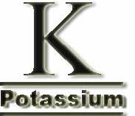
3.5 – 5.5 meq/L

Slide 37
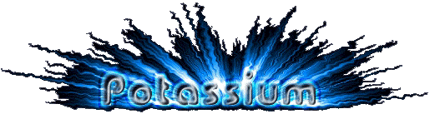
ICF
ECF
1
3
100 meq/day
2
92 meq/day
8 meq/day
Total body K = 50 meq/kg

Slide 38
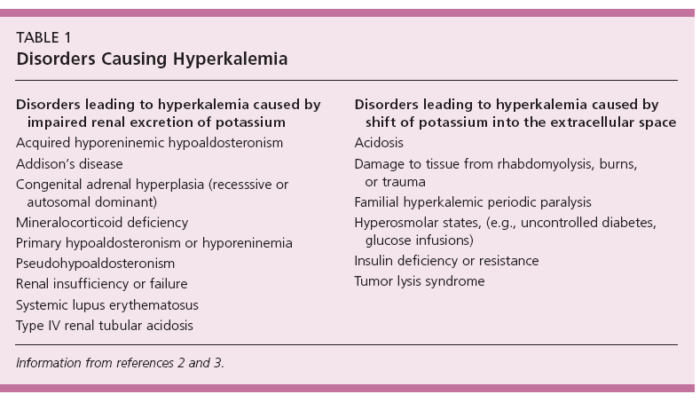

Slide 39
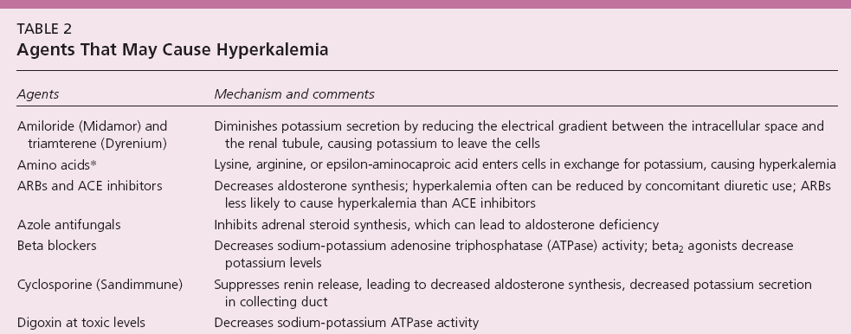

Slide 40
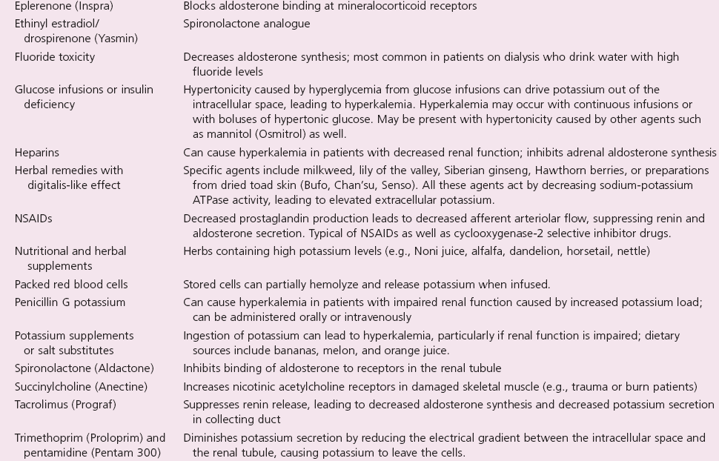

Slide 41
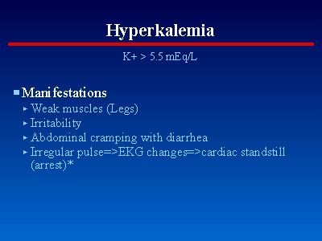

Slide 42
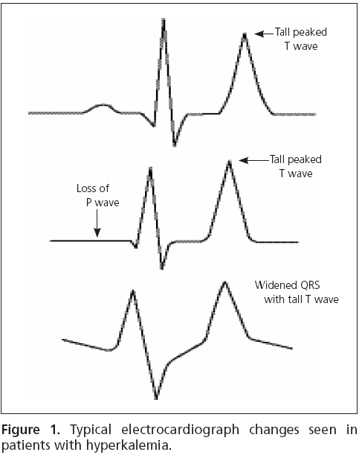

Slide 43
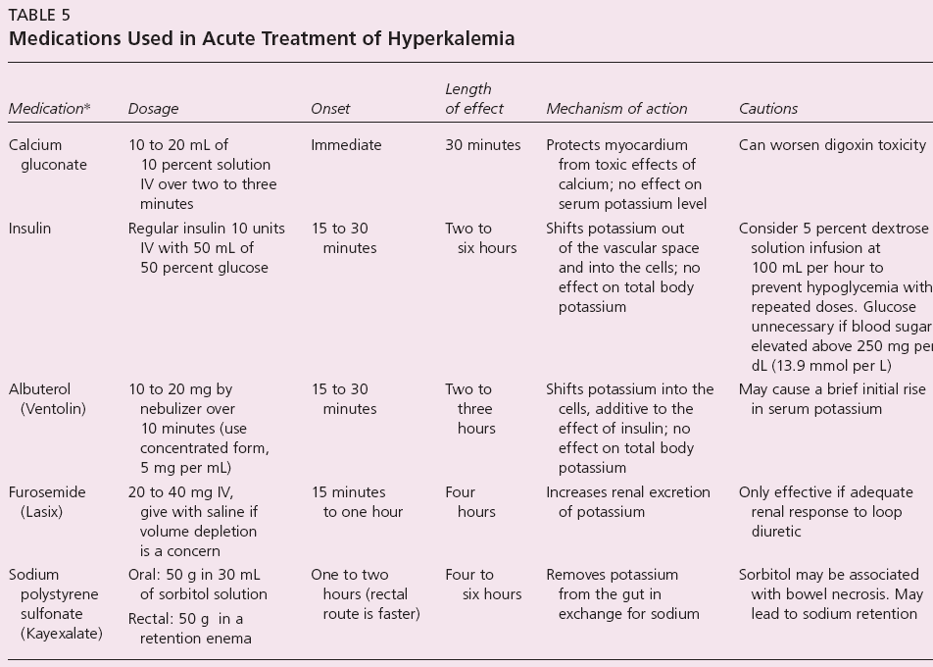

Slide 44
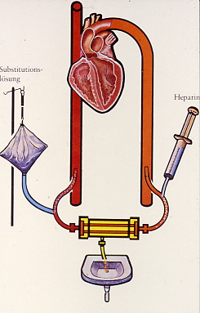

Slide 45
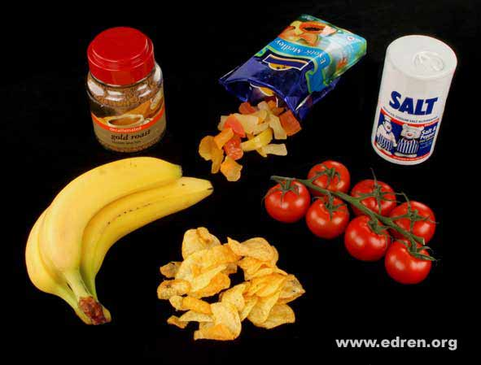
ΑΙΤΙΑ ΥΠΟΚΑΛΙΑΙΜΙΑΣ (1)
Μειωμένη πρόσληψη: Μία συνήθης δίαιτα στις Δυτικού Τύπου Κοινωνίες περιλαμβάνει 40-120 meq K+ ημερησίως (φρυγανιά και τσάι, αλκοολισμός, ανορεξία).
Τροφές πλούσιες σε κάλιο: μπανάνα, πατάτα, πορτοκάλι, τομάτα, πράσο, παντζάρια, πεπόνι, σπανάκι, κουνουπίδι, γάλα, κρέας
Τροφές χαμηλές σε κάλιο: λεμόνι, μήλο, σταφύλια, λάχανο, αγγούρι, ζυμαρικά, ρύζι, ελιές, μαρούλι,

Slide 46
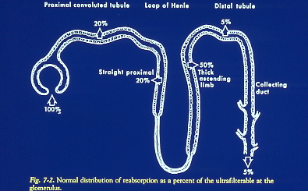
-90%
100% = 180 L
180L x 4 meq/L=
720 meq K+
10%
Για την κανονική απέκκριση του Κ+ απαιτείται φυσιολογικός αριθμός νεφρώνων, ύπαρξη αλδοστερόνης και παρουσία ανταλλάξιμου Να+ στον άπω νεφρώνα

Slide 47
ΕΞΩΝΕΦΡΙΚΕΣ ΑΠΩΛΕΙΕΣ ΚΑΛΙΟΥ
Από τον γαστρεντερικό σωλήνα:
Το γαστρικό υγρό περιέχει 5-10 meq K+/L
Το εντερικό περιεχόμενο περιέχει 20-50 meq/L (Διάρροιες, θηλώδες αδένωμα, ουρητηροσιγμοειδοστομία, τυφλή αγκύλη ειλεού, καθαρτικά)
Aπό τον ιδρώτα:
Ο ιδρώς περιέχει 5-10 meq K+/L

Slide 48
ΑΙΤΙΑ ΥΠΟΚΑΛΙΑΙΜΙΑΣ (3)
Μετακίνηση Κ+ εντός των κυττάρων:
Αλκάλωση (0.1 Δ pH -> 0.6 meq Δ Κ+)
Ινσουλίνη (τελολογική σημασία)
β-αγωνιστές, π.χ. αλβουτερόλη
Κατεχολαμίνες, stress
Υποκαλιαιμική περιοδική παράλυση
Αυξημένη πρόσληψη από RBC’s π.χ. χορήγηση Β12 ή φυλλικού οξέως ή παρεντερική διατροφή

Slide 49
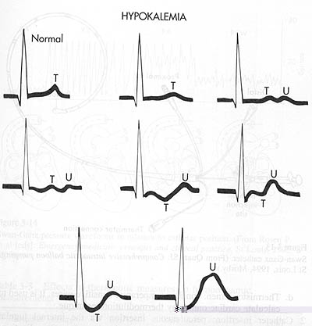
Συμπτώματα Υποκαλιαιμίας
Αδυναμία
Κόπωση
Κράμπες
Δυσκοιλιότητα
Αρρυθμίες

Slide 50
Διαγνωστικός Aλγόριθμος Υποκαλιαιμίας
Υπεραλδοστερονισμός, Cushing, περιοδική παράλυση, χορήγηση υγρών χωρίς κάλιο
Να+
Κ+
Απώλειες από τον στόμαχο, διουρητικά
HCO3
Να+
Διάρροιες, δυσαπορρόφηση, RTA, διαβητική κετοξέωση
HCO3

Slide 51
Θεραπεία υποκαλιαιμίας
Ποια η αιτία της υποκαλιαιμίας; Η μετακίνηση Κ+ μέσα στα κύτταρα θα απαιτήσει λιγότερο ΚCl προς διόρθωση από ότι η απώλεια Κ+
Η από του στόματος χορήγηση είναι ασφαλέστερη
Εκτός από εξαιρετικές περιπτώσεις (αρρυθμία, ραβδομυόλυση, μεγάλη αδυναμία, αναπνευστική ανεπάρκεια) μη διορθώνετε το κάλιο ΕΦ
Χορηγούνται άλλα φάρμακα που επηρεάζουν τα επίπεδα καλίου;
Μετράτε συχνά τα επίπεδα Κ+ και αναπροσαρμόσετε το πρωτόκολλο χορήγησης

Slide 52
Χορήγηση καλίου
Η από του στόματος χορήγηση απαιτεί 10-20 meq x 2-4 ημερησίως. Ενα κουταλάκι υποκατάστατο άλατος περιέχει 50-60 meq K+
ΕΦ Κ+ < 10-20 meq/ώρα χωρίς monitoring.
Χορήγηση με ρυθμό > 40 meq/ώρα χρειάζεται συνεχή καταγραφή ΗΚΓ και συχνές μετρήσεις Κ+
Χορήγηση από περιφερική φλέβα: 3-4 amp KCl/ 1 L NS
Kεντρική φλέβα 5-6 amp KCl/250 ml NS

Slide 53
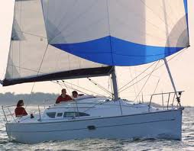
Ευχαριστώ για την προσοχή σας!

